Slide 1

Open Weather App
Application perméante accéder aux donnés météo courantes, historiques et la prévision météo
DARDÉ Marina
| 3WA

Slide 2
Caractéristiques techniques du projet
Languages utilisés : JavaScript, CSS + SCSS, HTML
Partie front-end : React js, Type Script, @Redux-tookit
Partie server : Node.js , express en mode API; Et API de open source openweathermap;
Bases de données : MongoDb, mongoose
Versionning: GitHub
Deploy server: AllwaysData
Deploy client: Netlify https://open-weather-app-study.netlify.app/
Maquettes:
Screen: https://www.figma.com/file/0TeoqPtUp7gtM74BHsatwW/3WA-Weather-App?type=design&node-id=52-2144&mode=design&t=w79rOfkXLSn6sPa2-0 ,
Mobile: https://www.figma.com/file/0TeoqPtUp7gtM74BHsatwW/3WA-Weather-App?type=design&node-id=46-3389&mode=design&t=huD4stu5m2AYqywT-0

Slide 3

Schema de navigation
connection
User
Registration
Login
Accueil
Forgot Password
Activation link
Reset Password link

Slide 4

Schema de navigation
User
Locations
Search city input
All bookmarks of user
Accueil
Today
History
Profile
Current weather
Empty
Select form
Toggle search data form
Hourly temperature
Daily forecast weather
Hourly felt
Show profil
Edit profil
Hourly humidity
Hourly forecast weather
Hourly pressure
Hourly wind
Map current weather

Slide 5

Schema de navigation
Admin
All users
Create user
User Profile
Form Edite
Show profil
Edit/delete profil

Slide 6
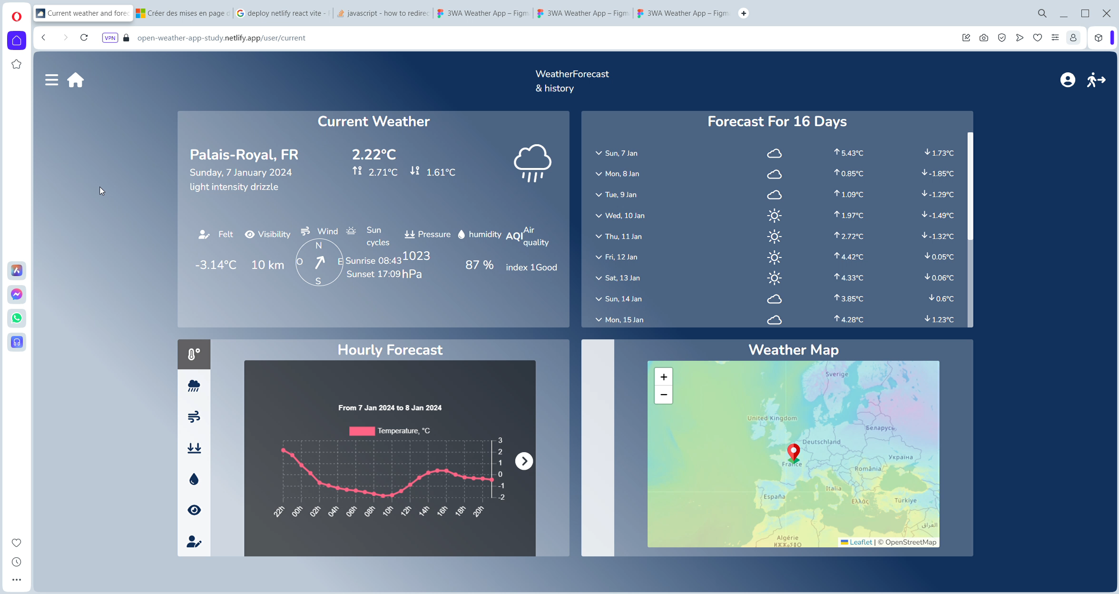
Intégration des contenus et des effets graphiques
Des effets d’animation;
Application est responsive;
Navigateurs compatibilité:
Google Chrome, Firefox, Opera, Edge
Validation W3C

Slide 7
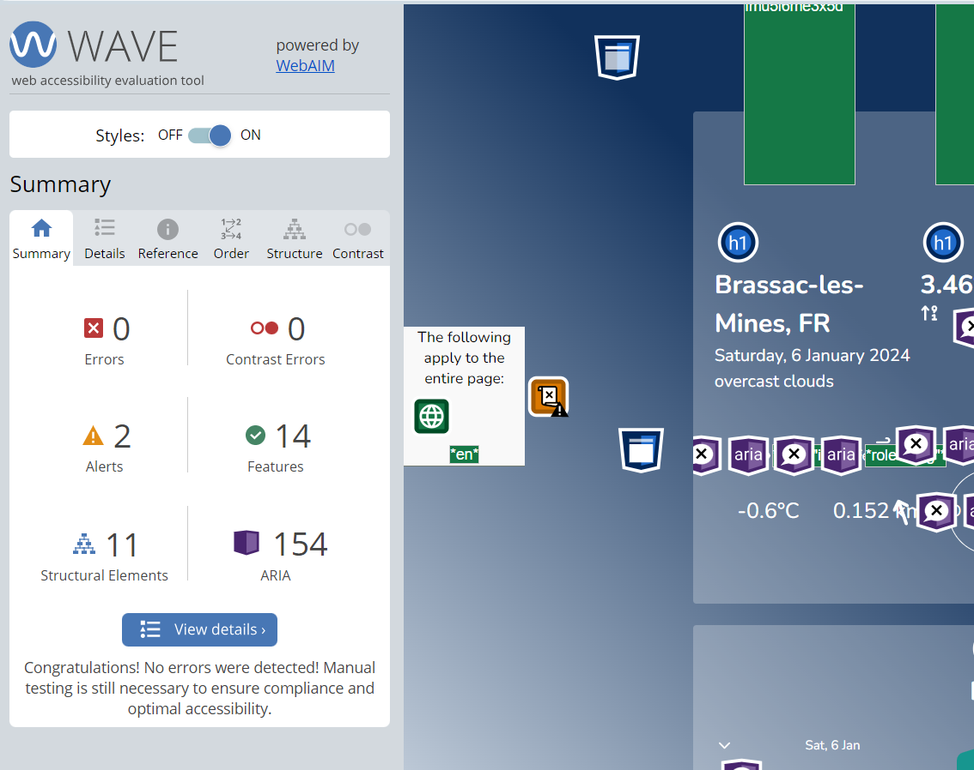
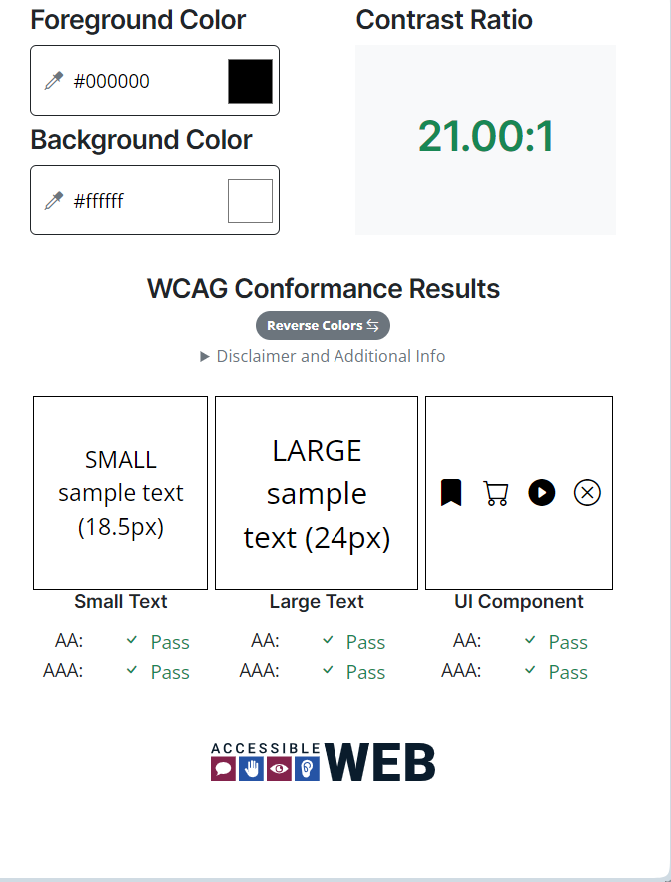
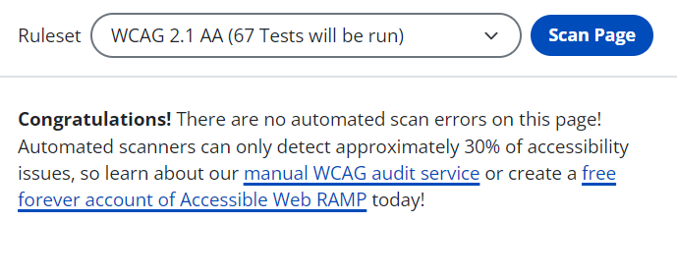
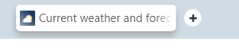
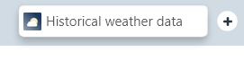
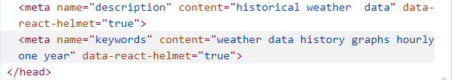
Mise en conformité de l’application aux normes d’accès et de référencement
WAWE ,
Accessible Web
Référencement

Slide 8



Programmation de l’interaction entre l’utilisateur et l’application
Variables
d’environnement
Validation des formulaires côté client
JWT courte vie
Refresh JWT longue vie
Vérification native de MondoDb
Routes privées
Vérification des inputs depuis express-validator (sanitazer)
Message d’erreurs depuis server
Activation compte Reset mot de passe

Slide 9
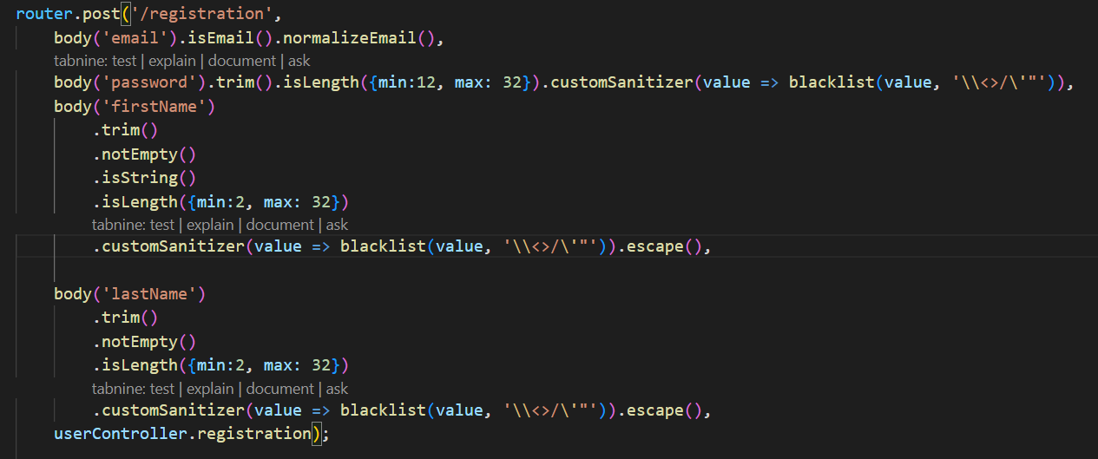
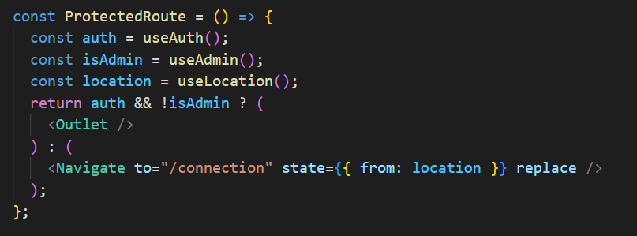
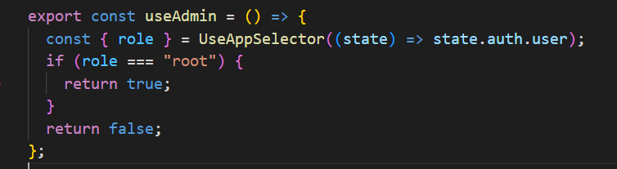
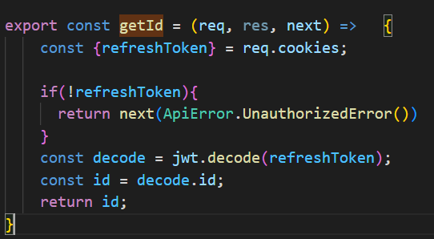
Server express vérification
La route privée
Hook
Extraction Id

Slide 10



Schéma access JWT et Refresh JWT
Login
Access +refresh tokens
Access jwt est stocké dans le local ou le session storage
Refresh jwt est stocké dans les cookies http only
Protected endpoint: jwt (10min) +refresh (30d)
Jwt est valide ? Les données sont envoyées
Jwt n’est pas !valide ? La réponse: non authorisé
Vérification de refresh jwt dans la db et sa validité
Demande de nouvel access token avec refresh token
Refresh Jwt n’est pas valide ? La réponse: non autorisé. Déconnection
Access jwt on change jwt dans le storage du browser
Refresh jwt ne change pas
Refresh Jwt est valide ? Server génère est envoie un nouvel access token
La requête de nouveau avec new jwt + refresh
Jwt + refresh jwt sont valides ? Les données envoyé

Slide 11
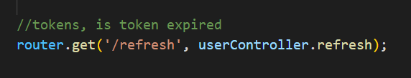
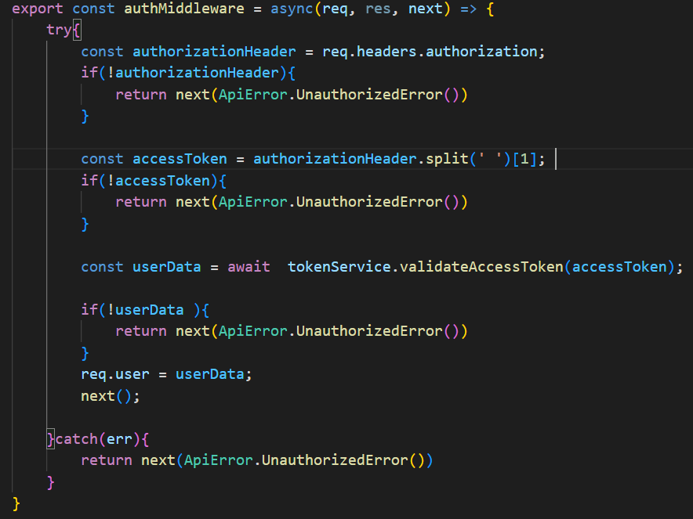
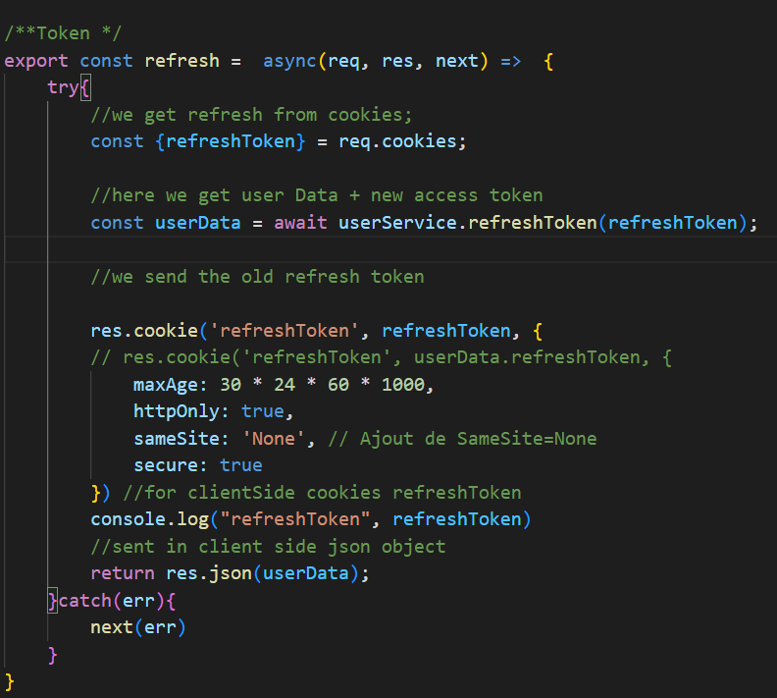
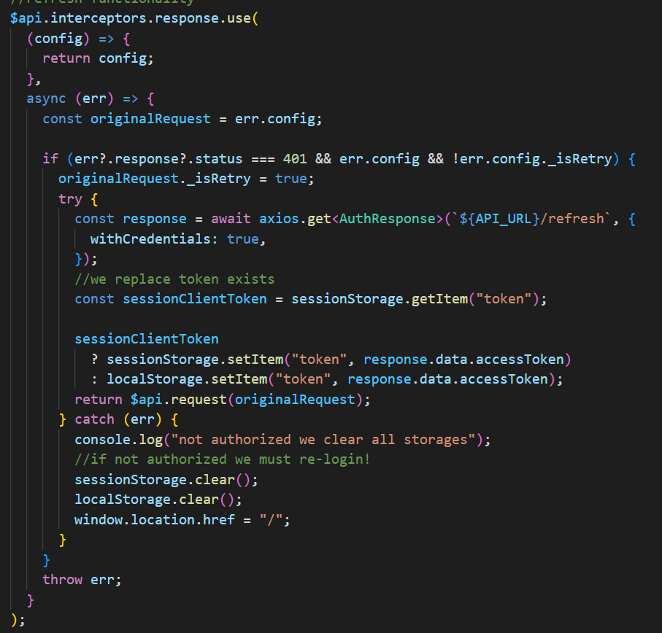
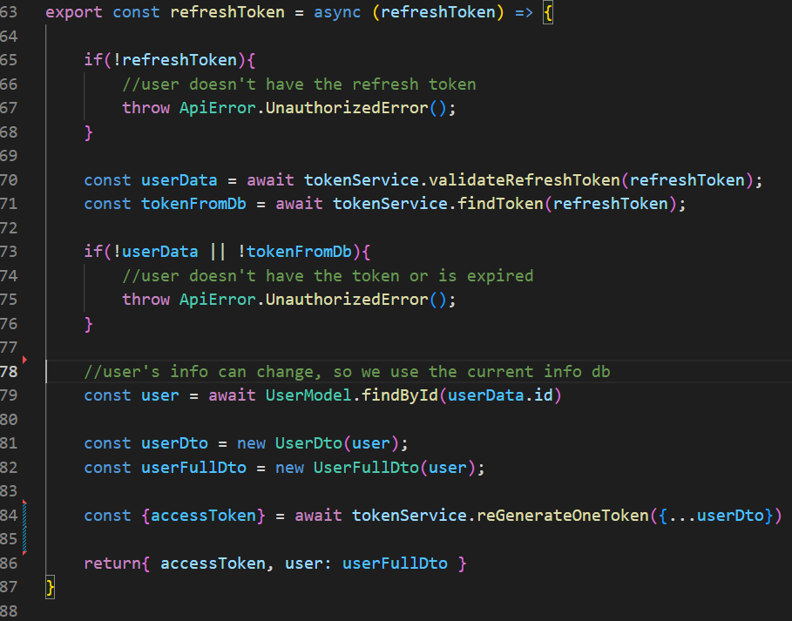
Middleware auth
Axios interceptor

Slide 12


Base de données: MongoDb + mongoose Lien vers Figma Shema
USER
email | string unique
password | string
isActivated | boolean
activationLink | string
passwordResetToken | string
firstName | string
lastName | string
createdDateTime | date
role | String, enum[user, root]
preferences | Objet
bookmarks | [{city: Ref City, isFollowHistory: bool, isActive: bool}]
HISTORICALWEATHER
dt | String UNIX
main | String{}
wind | Number{}
clouds
weather | Object[]
city | Ref City
0…*
0…*
0…*
1
1
CITY
name | string
local_names | string{}
lat | number
lon | number
country | string
isHistory | bool
0..1
TOKEN
user | Ref: User
refreshToken | string

Slide 13
Axes d’amélioration
Pour utilisateur:
Système de notifications pop-up;
Appeler une page modale générique avec loader quand on charge data historique car cela bloque
toutes les appelles
Pop-up avec check de chaque consigne de remplissage de mot de passe
Ajouter sur le composant de la leaflet carte les mêmes boutons que sur le graphique
de « hourly weather current »
Mentions légales
Mode jour/nuit
Choix de la langue
Fermer la modale générique à la clique sur n’importe quel champ
Revisiter la logique d’envoi de données sur la page Dashboard
Pour admin:
Affichage de toutes la ville existante avec leurs propriétés
Ajouter Le tableau des enregistrements historiques qui soient « triables » par ville et par période
Affichage des users connectés

Slide 14
Problématiques intéressantes rencontrées:
Implémentation du système des jwt et refresh jwt
Création d’algorithme de récupération de data historique : le server de open weather map laisse récupéré seulement 7 jours heure par heure. Création de la fonction récursive qu’itère jusqu’à ce que l’on fasse l’appelle pour toute l’année précédente.
Affichage de data horaire en prenant en compte le fuseau horaire de la ville en question. Cela est fait avec une librairie tz-lookup permettant de trouver l’heure local selon lat et lon;

